Slide 1
聴こえない人でも電話ができる！電話リレーサービス

Slide 2
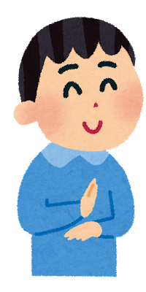
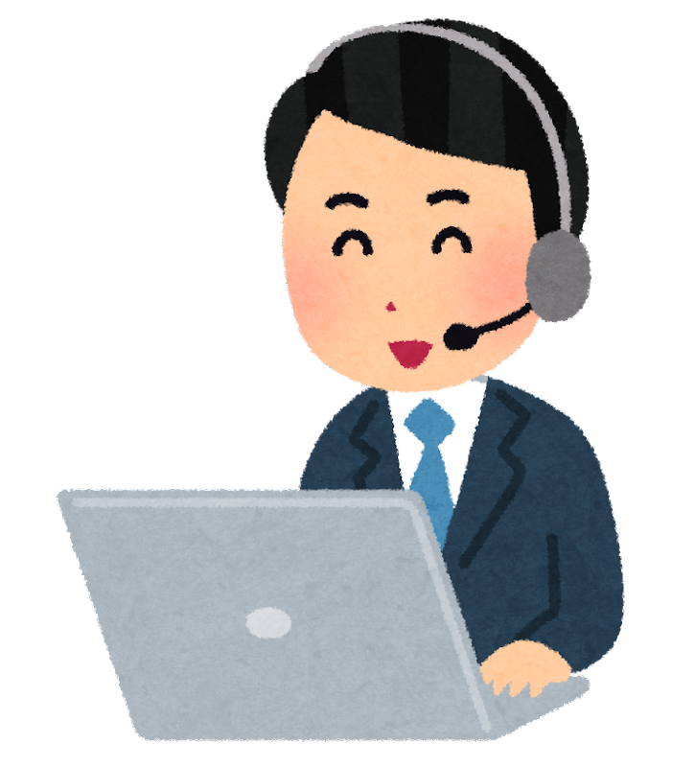
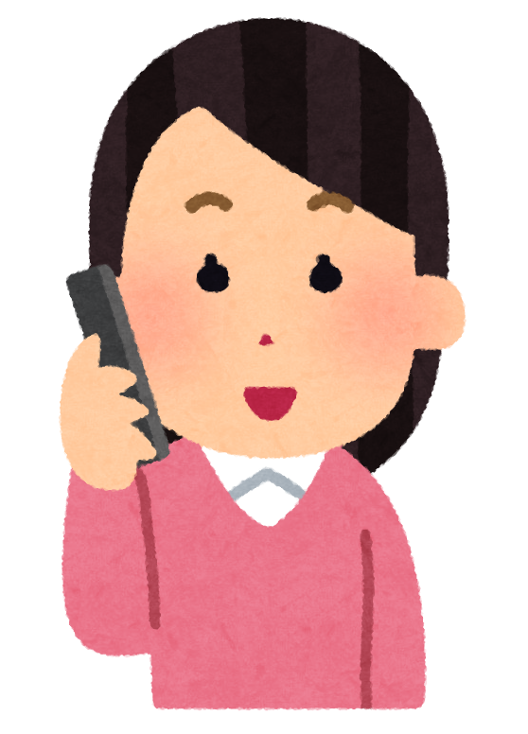

電話リレーサービスって何？
手話
音声
利用者
オペレーター
相手

Slide 3
電話リレーサービスの歴史
2013年から日本財団がサービスのモデルプロジェクトを実施。
2020年6月に「聴覚障害者等による電話の利用の円滑化に関する法律」が可決・成立となり、同年12月1日から施行された。
2021年7月1日より一般財団法人日本財団電話リレーサービスが提供する公的サービスとして運用が開始された。

Slide 4
電話リレーサービスの使い方
「電話リレーサービスHP」https://nftrs.or.jp/
「電話と電話リレーサービスのマナー」https://www.youtube.com/watch?v=1FsDujC6ZLs

Slide 5
電話リレーサービスの手順
アプリを起動し、「開始」ボタンを押す。
相手の電話番号を入力して発信する。
通訳方法を「手話」か「文字」か選ぶ。
電話の内容について事前にオペレーターに伝える。
通話が終了したら、終了ボタンをタップする。
緊急通話(110,119)をかけることも可能。
専用の電話番号を伝えた相手からの電話に出ることも可能。

Slide 6
電話リレーサービスの注意
電話をかけて30秒経過しても相手先が応答しない場合は、
時間をおいてからかけ直す。
電話がつながったら「今お電話よろしいでしょうか？」と
確認する。
手話はゆっくり丁寧にわかりやすい表現を心がける。
電話を切る際には「ありがとうございました」
または「失礼します」と言う。

Slide 7
電話リレーサービスの注意
早朝・深夜に電話をかけてはいけない。
目安としては朝9時から夜9時の間にかけること。
遠隔通訳として利用しない。
自分の代わりにオペレーターが用件を済ませることはできない。
オペレーターの指名はできない。
文字通訳の場合は要点を短くまとめて入力する。

Slide 8
練習してみよう！
電話リレーサービス

Slide 9
作成：下森 めぐみ （2021年）
編集：筑波技術大学ろう者学教育コンテンツ開発取組担当

